Slide 1


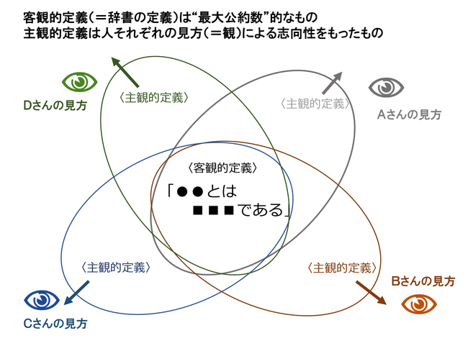


Aさんの見方
Bさんの見方
主観的側面
主観的側面
客観的側面
「●●とは
■■である」
主観的側面
主観的側面
Cさんの見方
Dさんの見方

